Slide 1
사용자인터페이스
-데이트하SSU?-
유정주 | 이상현 | 김륜하

Slide 2

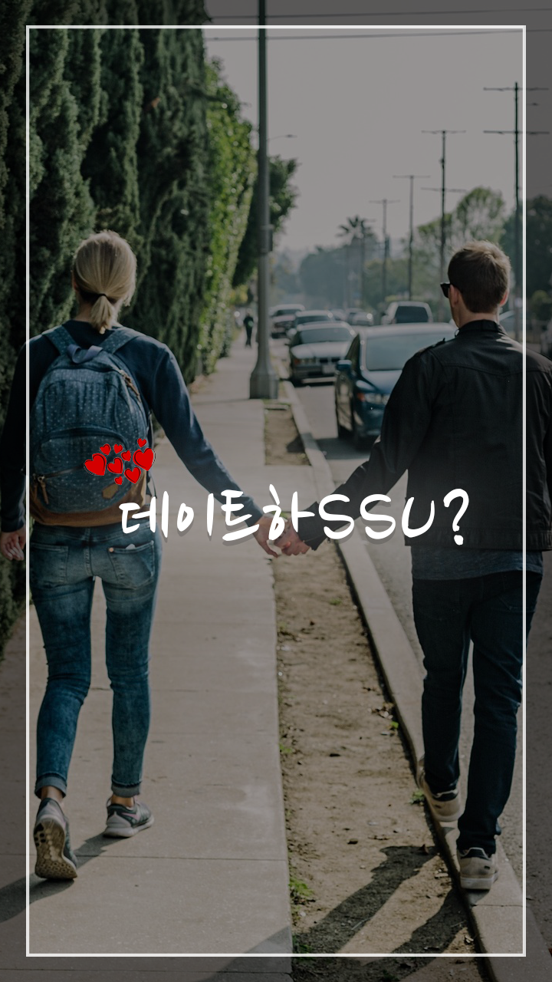
목차
앱 소개
전체 흐름도
화면 세부내용
차별성

Slide 3

데이트하SSU?
INSTAR
인스타그램 데이터를 이용하여 데이트 코스를 정하는 어플리케이션
해시태그로 장소를 찾고 Google Map을 이용해 코스를 정할 수 있음
검색할 장소의 정확한 이름을 알아야 코스를 정할 수 있는 다른 어플리케이션과 다르게 해시태그를 이용한 장소 검색으로 인기 장소를 쉽게 찾아갈 수 있음

Slide 4
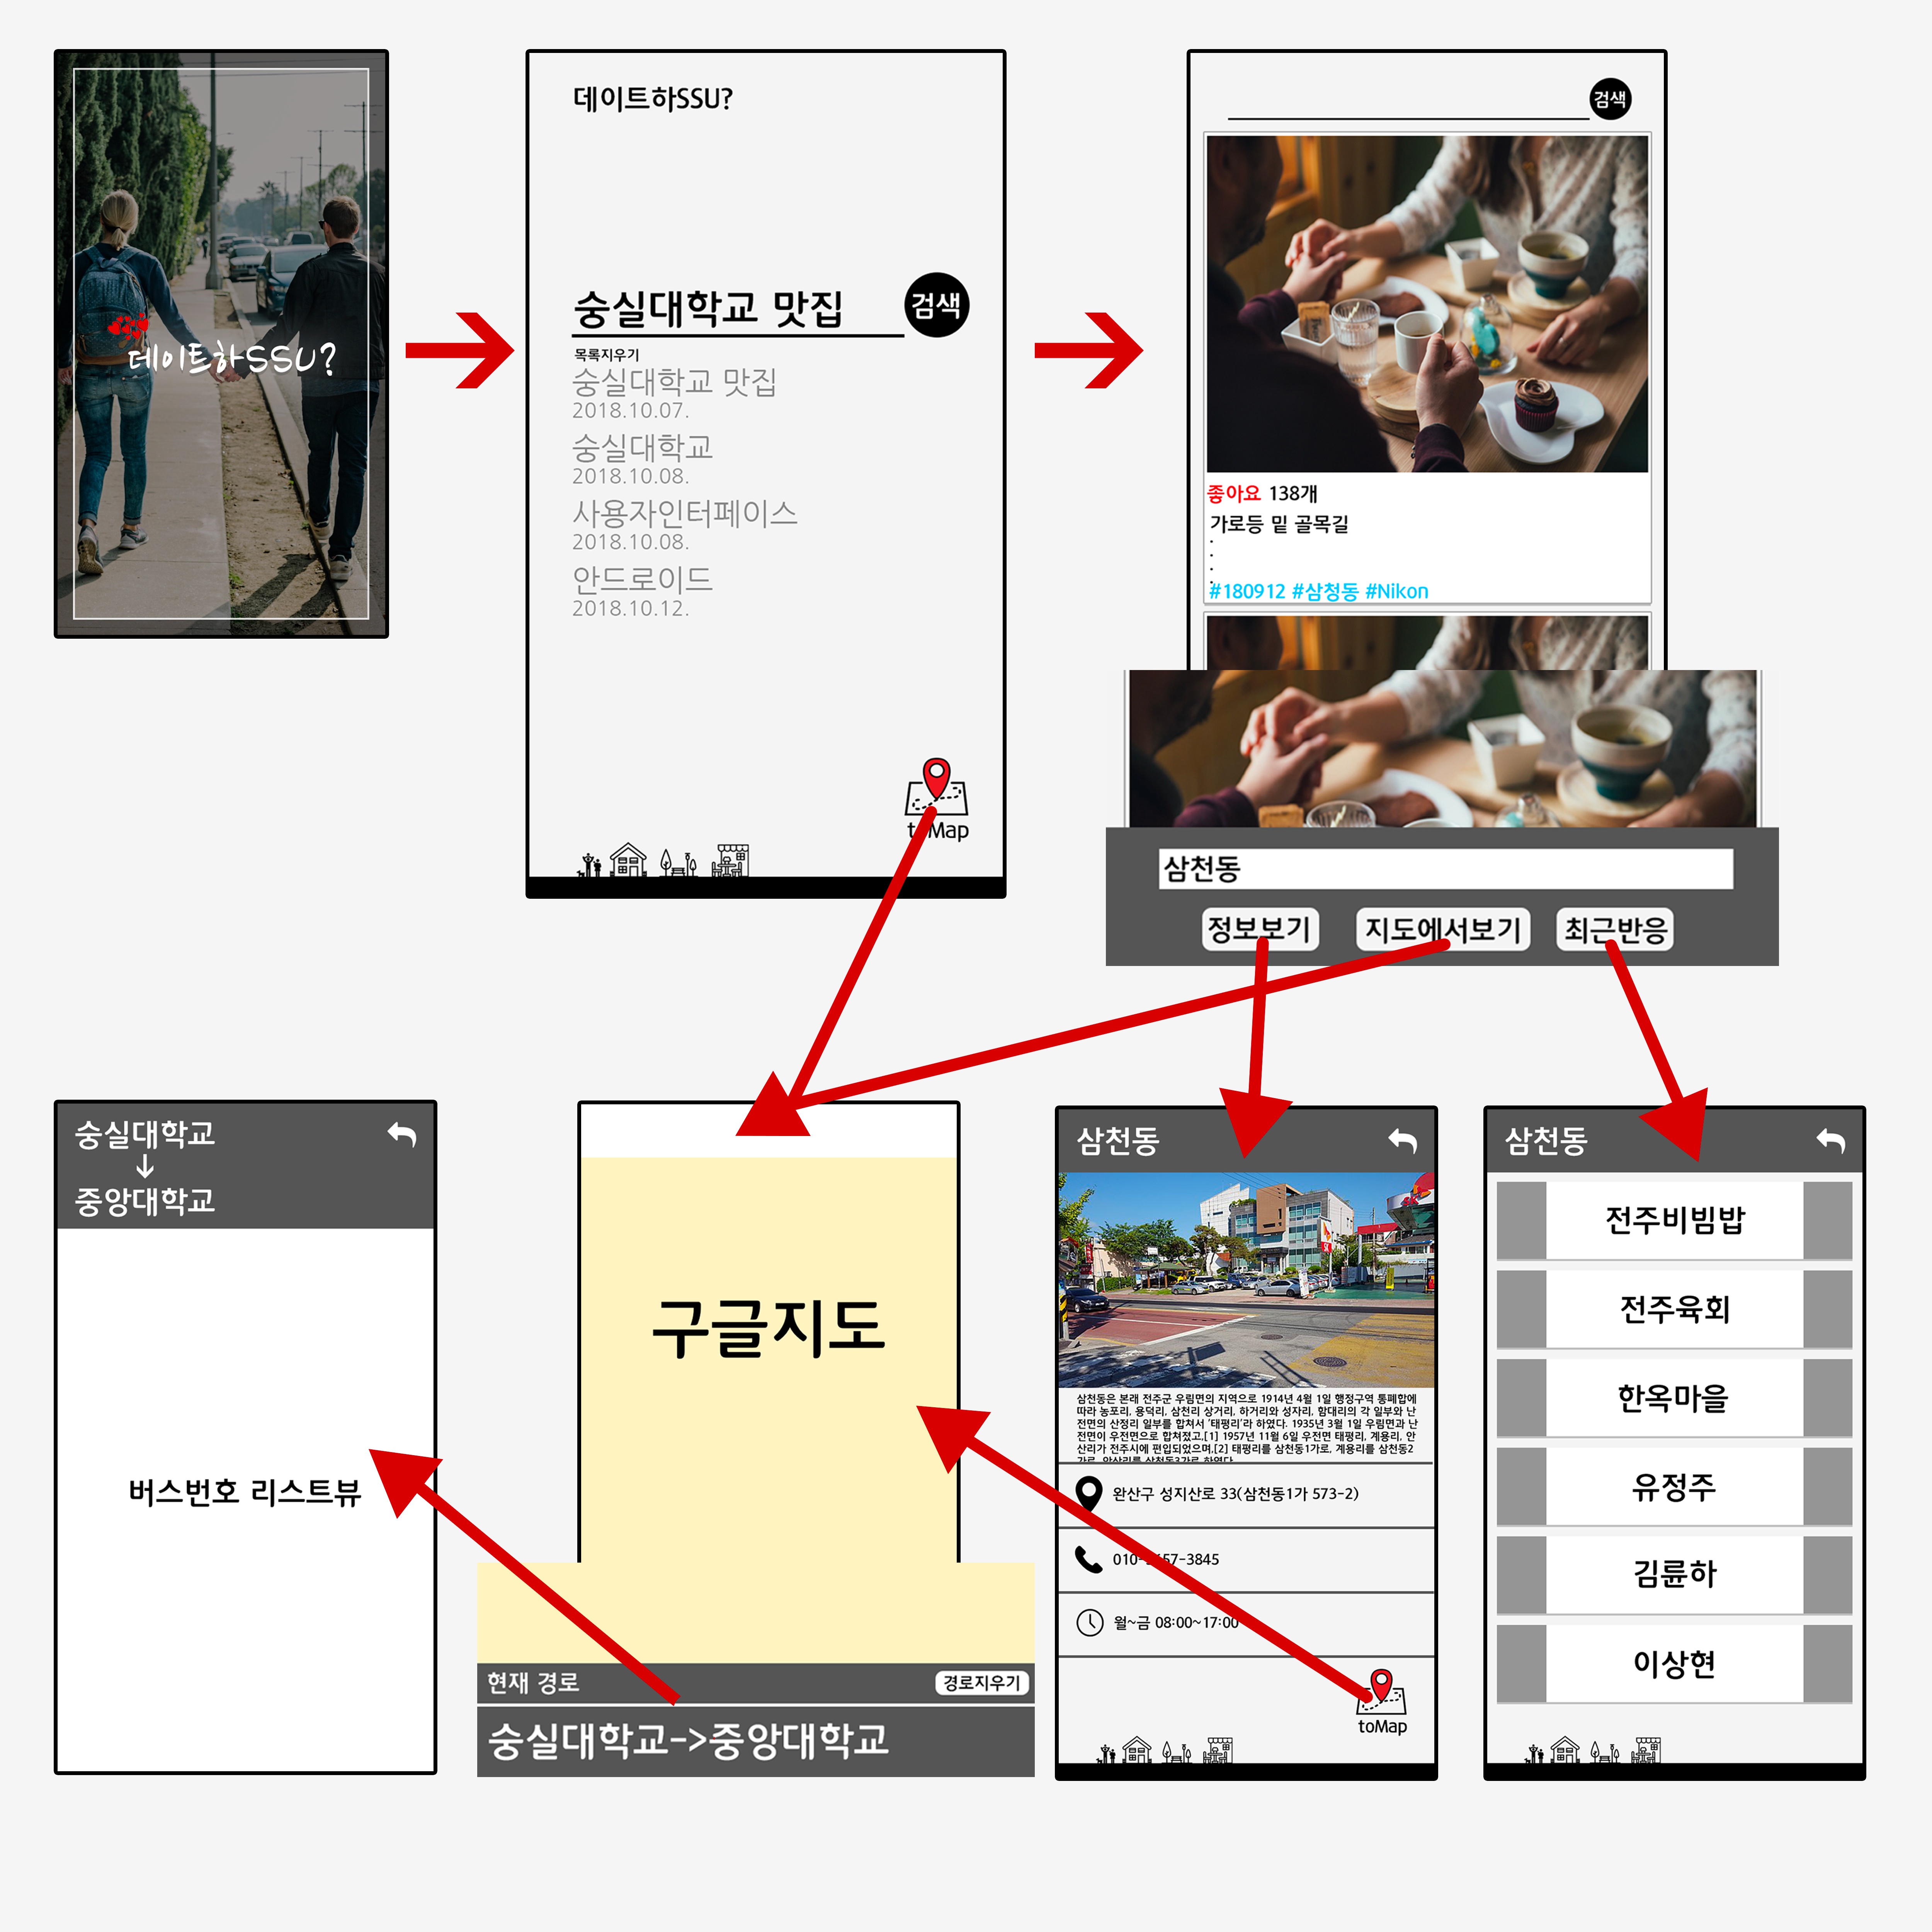
전체흐름도
Splash
Main
Search
Info
Map
Bus
Review

Slide 5
Splash
어플리케이션을 클릭하면 나오는 첫 화면
데이트 어플리케이션
연인 느낌을 살려서 화면을 디자인
2초간 지속

Slide 6
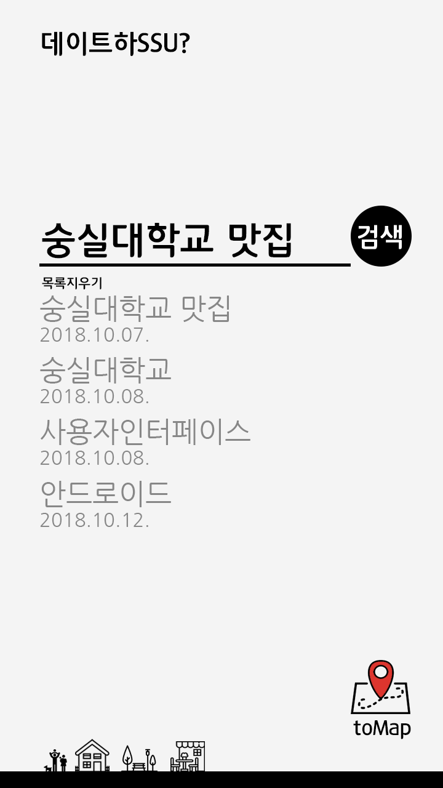
Main
어플리케이션의 메인 화면
검색창, 최근 검색 목록, 지도 버튼으로 구성되어 있음
검색 버튼을 누르면 [Search]로 이동
검색 키워드와 날짜가 리스트로 출력되어 최근에 무엇을 검색했는지 볼 수 있음
최근검색 목록은 내부 데이터베이스로 구현
리스트 아이템을 클릭하면 해당 키워드로 검색이 됨
우측 하단 지도 버튼을 클릭하면 [Map]으로 이동

Slide 7
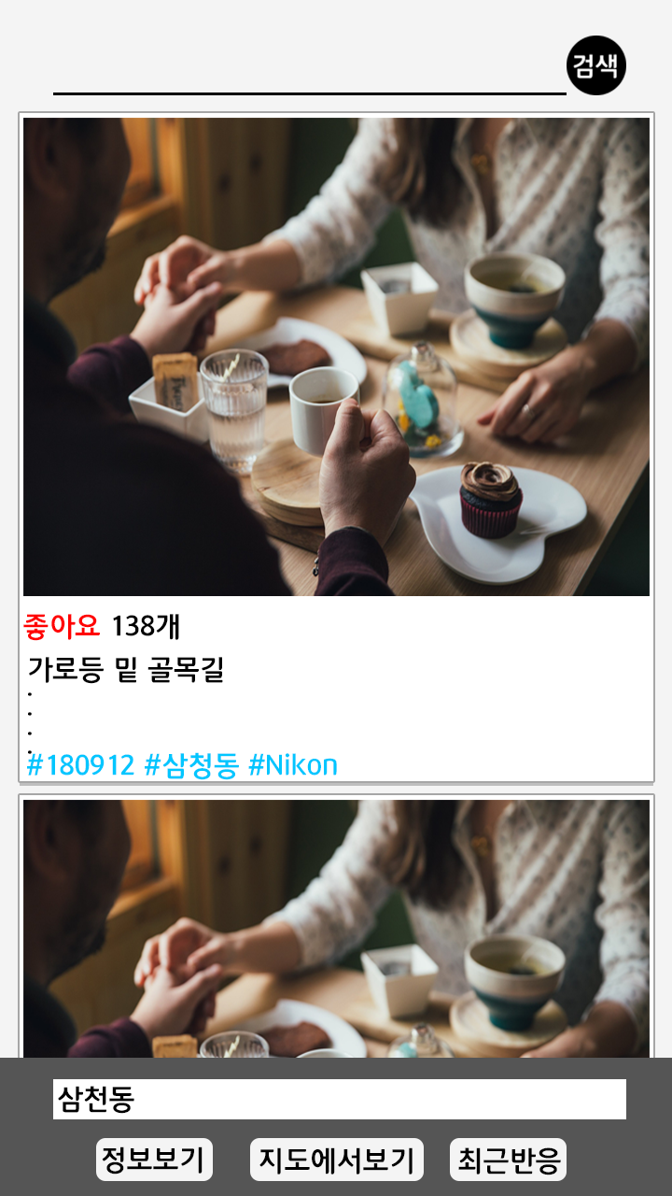
Search
인스타그램 데이터가 출력됨
검색어를 해시태그로 가지고 있는 데이터가 사진, 좋아요 수, 본문 내용, 해시태그로 구성된 CardView로 출력됨
인스타그램 데이터는 웹크롤링으로 구현
해시태그는 HashTag 라이브러리로 구현
해시태그를 클릭하면 하단 검색창에 자동으로 입력이 됨
정보보기, 지도에서보기, 최근반응 버튼이 하단에 위치해있으며 각각 [Info], [Map], [Review]로 이동함.

Slide 8
Search-2
방학동안 소프트웨어공모전에서 진행한 찾았슈 프로젝트의 아이디어를 사용한 기능
기존 찾았슈 프로젝트와 UI, 크롤링 데이터 종류, 해시태그 구현 방법 등이 전혀 다름
기존 프로젝트에는 매우 긴 로딩시간이 존재했는데 그것을 해결하는 방법을 찾았고 그 방법으로 구현할 예정임
해시태그를 이용하여 장소를 검색한다는 아이디어를 제외한 대부분이 다르기에 교수님께서 말씀하신 주의점에 해당이 되지 않는다고 판단하였음

Slide 9
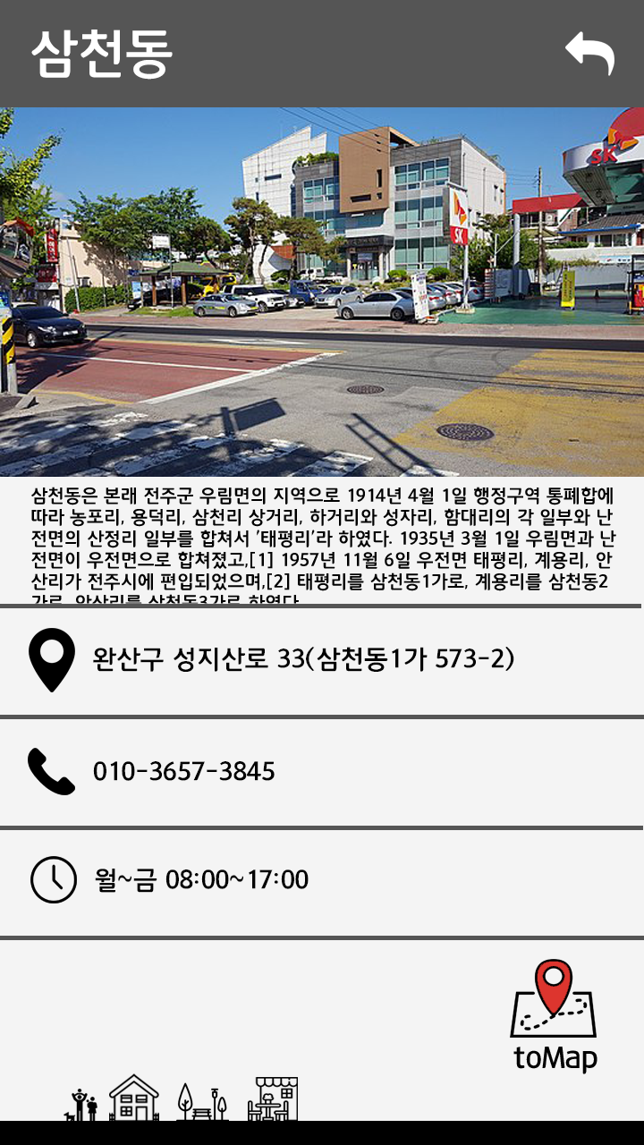
Info
[Search] 하단 검색창에서 정보보기 버튼을 클릭하면 해당 검색어의 정보를 가져옴
공공데이터 API를 이용하여 구현
사진, 설명, 주소, 전화번호, 운영 시간을 출력함
toMap 버튼을 누르면 [Map]으로 이동하여 해당 장소가 구글지도에 표시됨
우측 상단의 뒤로가기 버튼을 누르면 [Search]로 되돌아감

Slide 10
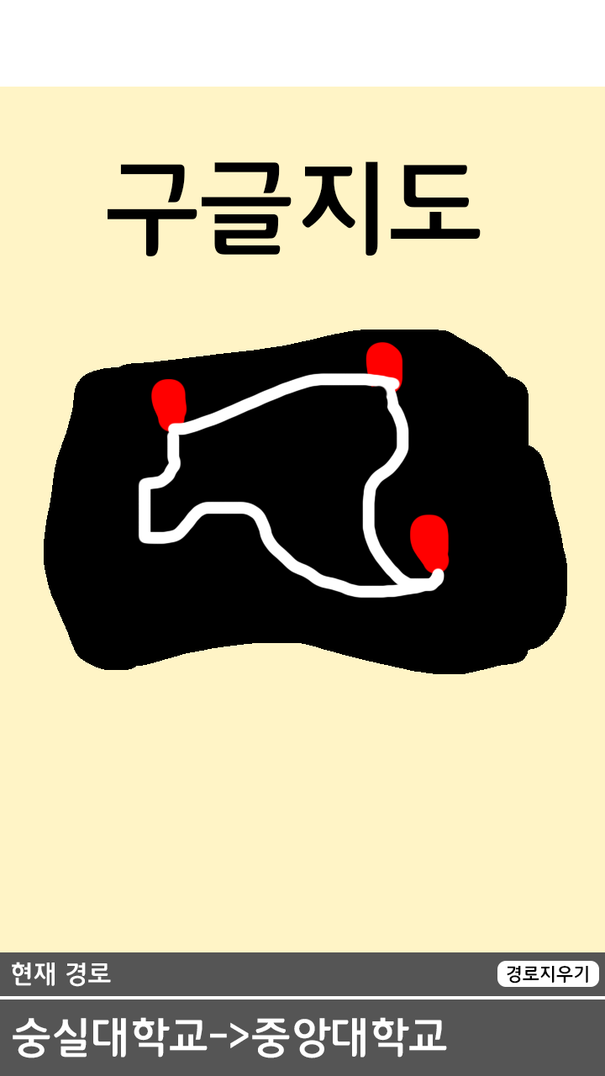
Map
[Search]에서 검색한 장소로 데이트 코스를 구상할 수 있는 화면
상단에는 Google Place API의 PlaceAutocomplete를 배치하여 장소 검색의 편의성을 높임
하단에는 데이트 코스로 정한 코스가 출력됨
구글지도에는 데이트코스를 보여줌
마커를 클릭하면 [경로추가/경로삭제/정보보기]가 있는 다이얼로그가 출력됨
정보보기를 클릭하면 [Info]로 이동함
하단 경로의 화살표를 클릭하면 [Bus]로 이동함
경로지우기 버튼을 누르면 모든 마커가 삭제됨

Slide 11
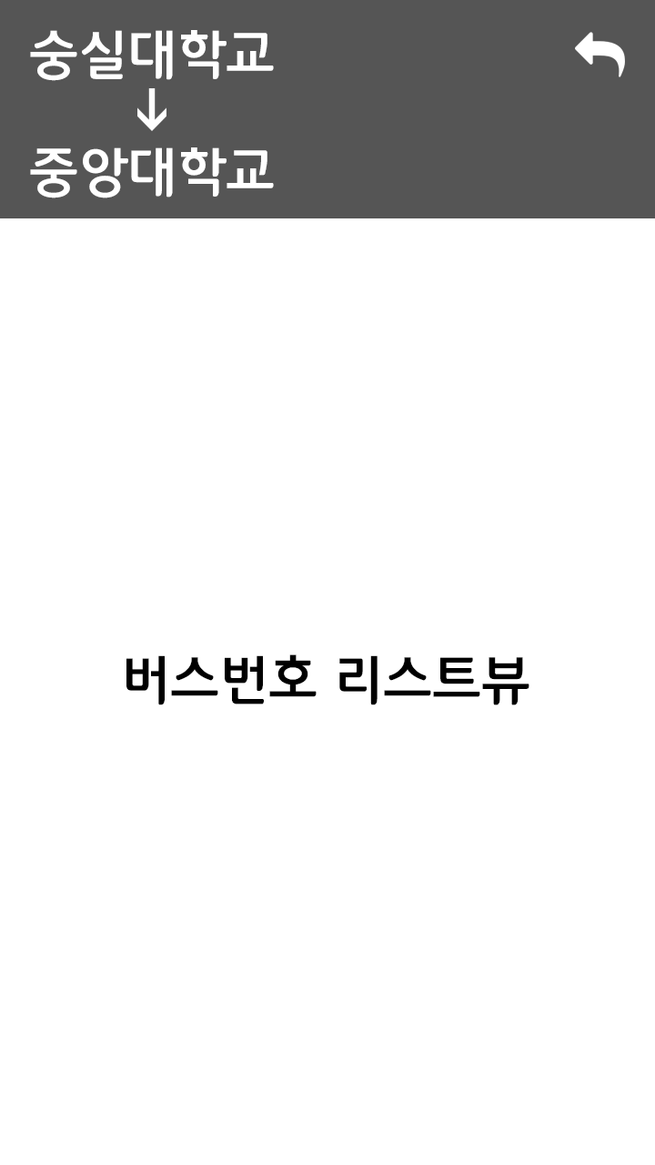
Bus
[Map] 하단 화살표를 클릭한 해당 경로를 몇 번 버스로 이동할 수 있는지 알려주는 화면
버스 위치정보 API, 버스 도착정보 API 등 버스 관련 공공기관 API를 이용하여 구현
뒤로가기 버튼을 누르면 [Map]으로 이동

Slide 12
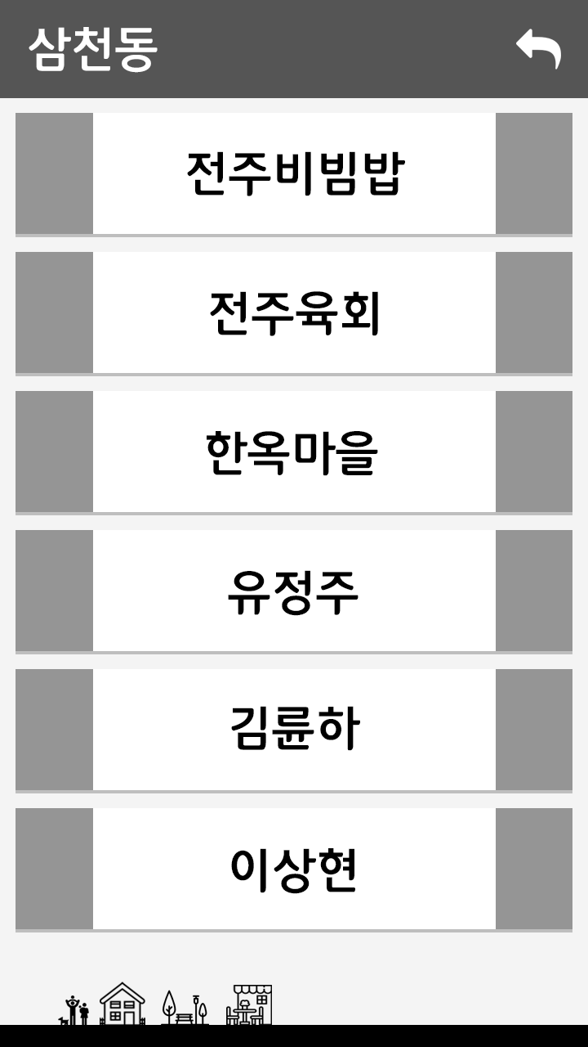
Review
[Search]에서 최근반응 버튼을 클릭하면 이동하는 화면
인스타그램 데이터를 이용하여 최근 80개의 게시물의 모든 해시태그를 출력함
중복되는 해시태그는 한 번만 출력함
게시물을 찾아볼 시간이 없는 사용자에게 유용하게 작용할 것임

Slide 13
Review-2
방학동안 융합소프트웨어 IT&BT 공모전에서 진행한 Connectag 프로젝트 아이디어를 사용한 기능
기존 프로젝트는 사용하기 전 무수히 많은 데이터를 데이터베이스에 넣어 반응을 보는 의도였기 때문에 사전에 데이터를 넣어놔야했음
현재는 최근 80개의 데이터만 사용하기 때문에 실시간으로 기능을 사용할 수 있음
인스타그램을 이용하여 사람들의 반응을 손쉽게 볼 수 있다는 아이디어만 채택하고 현재 기획에 맞추어 알맞게 변형하였기 때문에 교수님께서 주의주신 부분에는 포함되지 않는다고 판단하였음

Slide 14
차별성
데이트 코스를 시각적으로 보여주는 어플리케이션 자체가 많이 없음
다른 어플리케이션은 장소를 검색하기 위해서 장소의 정확한 위치 및 주소를 알고 있어야함
데이트하SSU?는 인스타그램 데이터를 사용하기 때문에 파스타, 맛집 등 간단한 키워드로 장소를 검색할 수 있음
현재 인스타그램에서는 하나의 해시태그만으로 검색해야 하는데 데이트하SSU?는 두 개 이상의 해시태그로 검색이 가능함
인스타그램의 특성상 사용자가 직접 다녀간 곳의 후기이기 때문에 신뢰성이 높은 정보를 쉽게 접할 수 있음.

